Slide 1




TAM GÖLGENİN OLUŞUMU

Slide 2
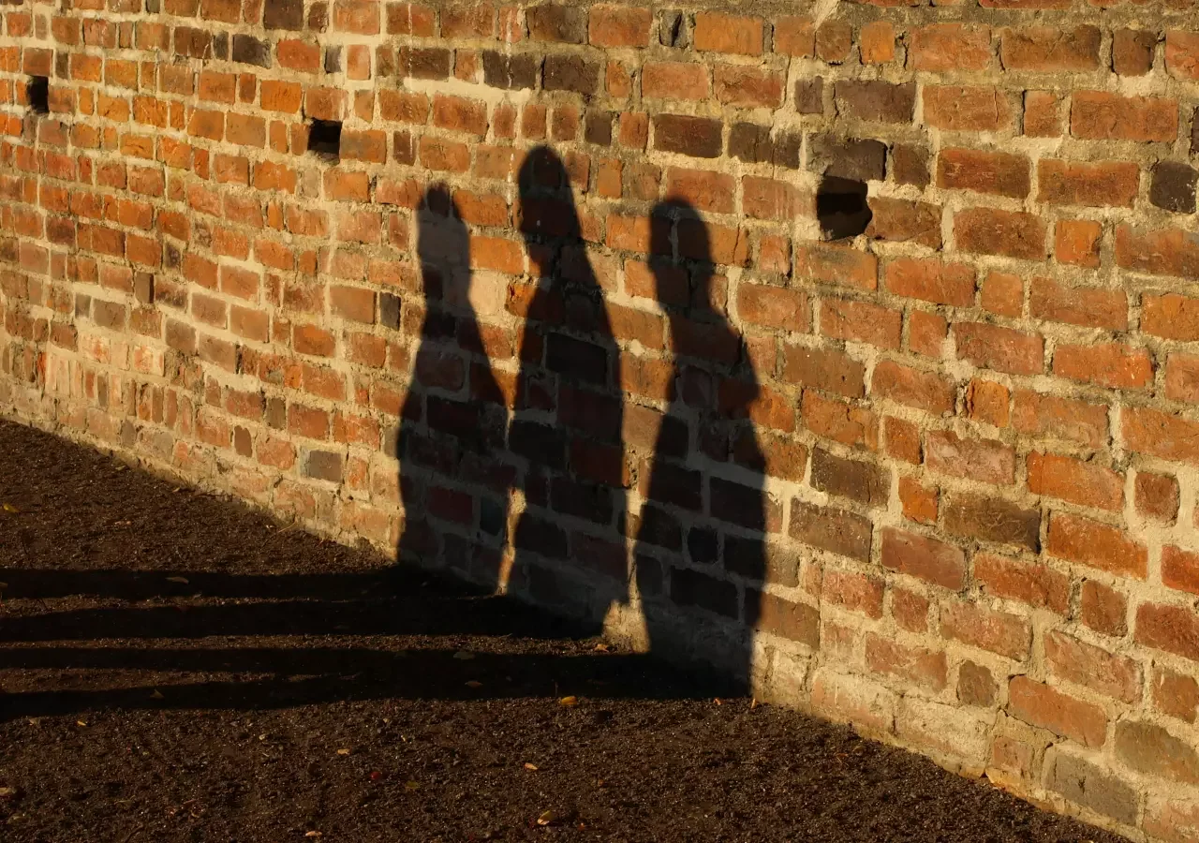

Slide 3
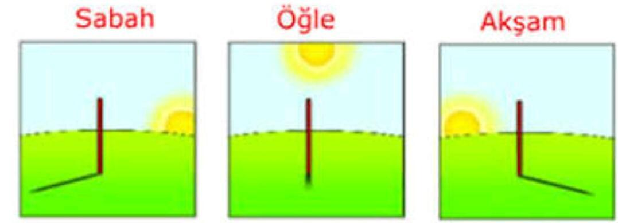

Slide 4
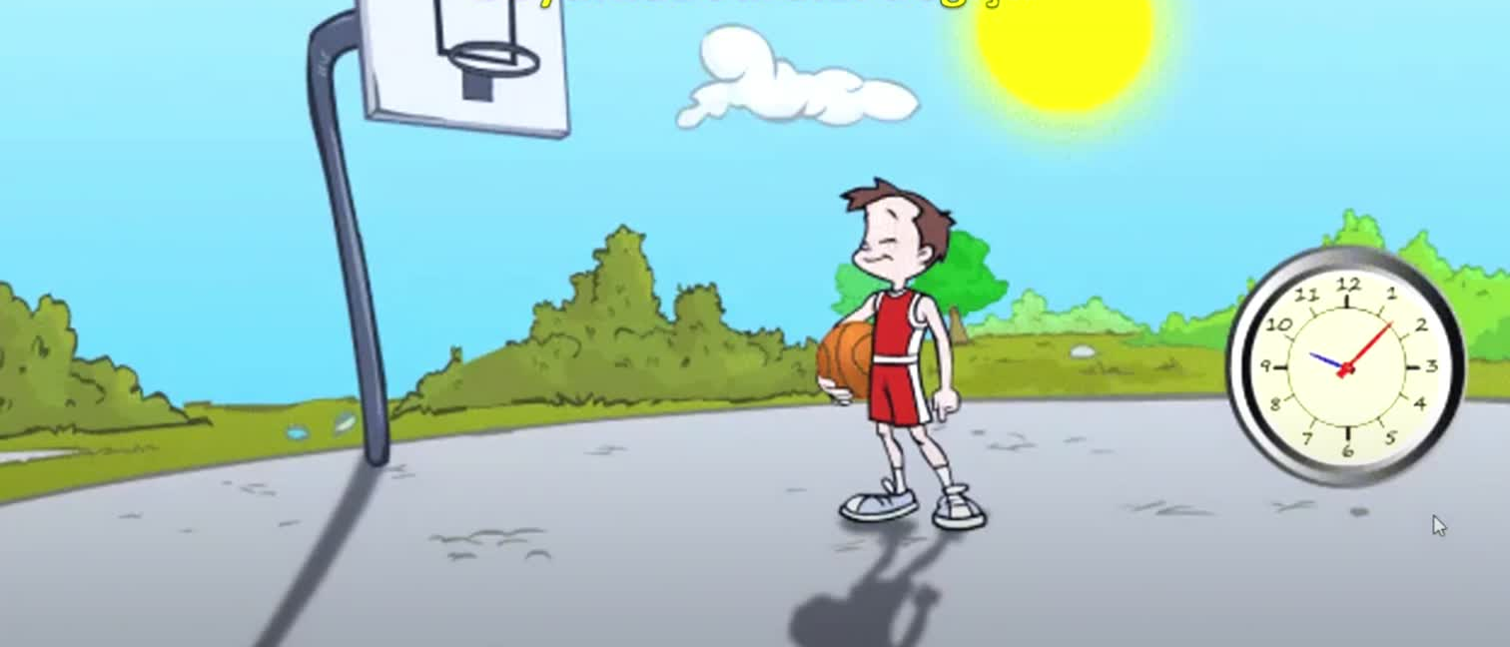

Slide 5
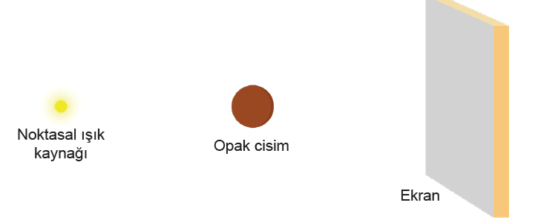

Slide 6
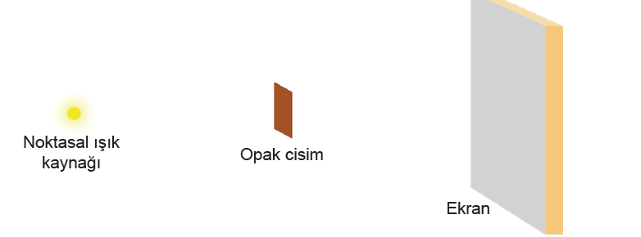


Slide 7
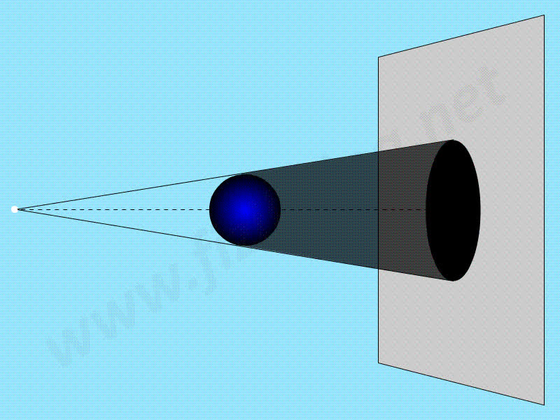

Slide 8
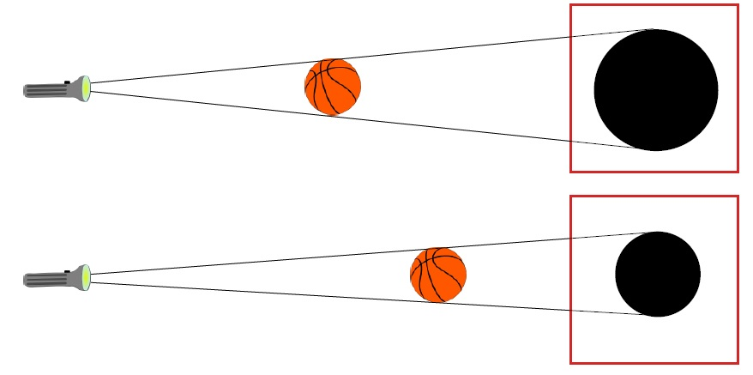

cisim perdeye yaklaşırsa gölge küçülür.

Slide 9
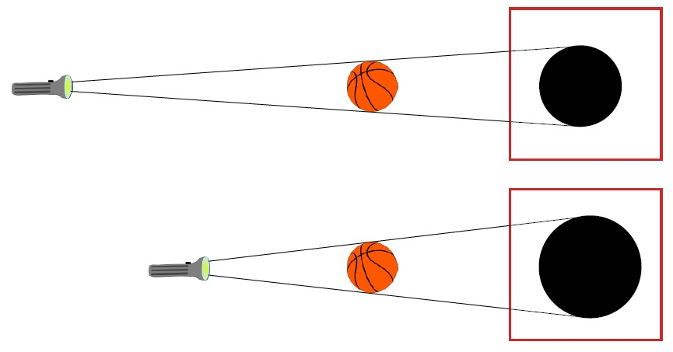
ışık kaynağı cisme yaklaştırılırsa gölge büyür.

Slide 10
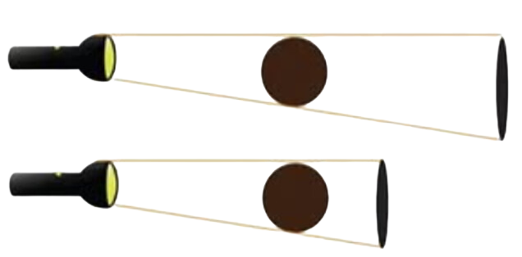
perde cisme yaklaştırılırsa gölge küçülür.

Slide 11
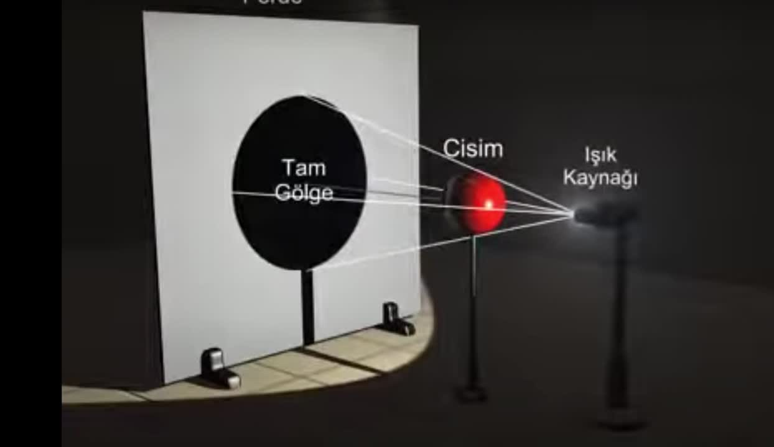

Slide 12
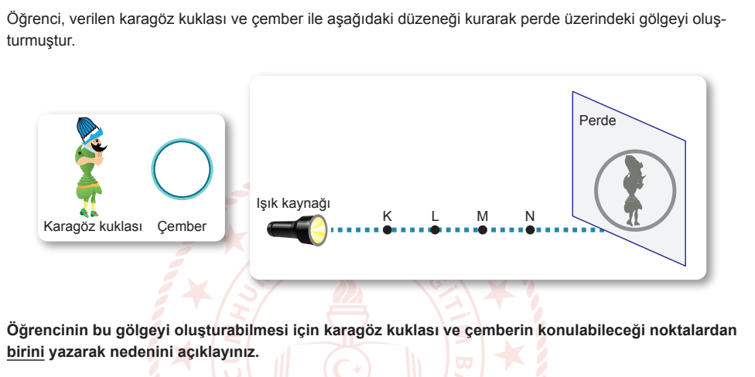

Slide 13
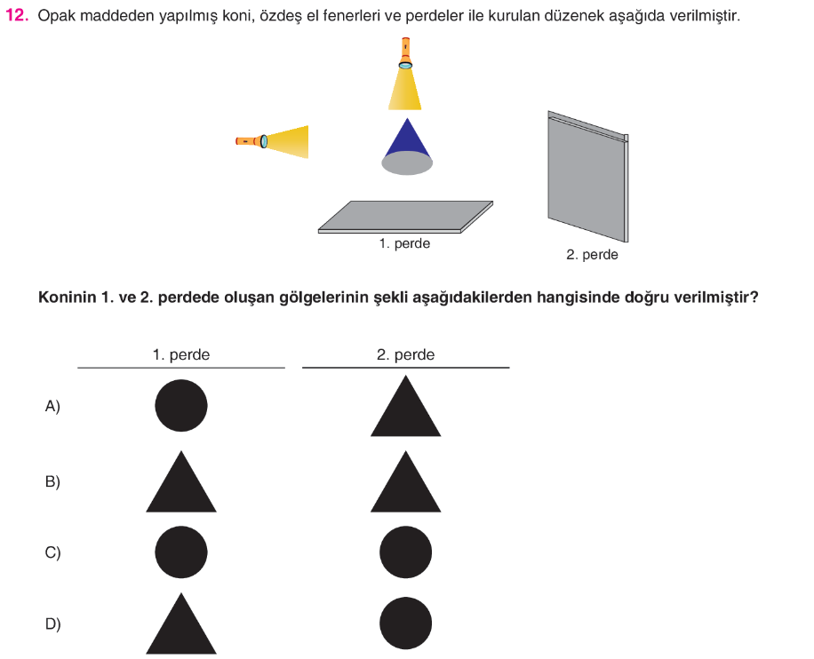


Slide 14

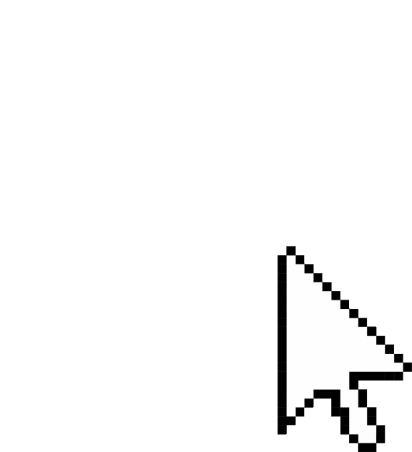


@mervehocaile
@mervehocaile
Konu anlatım videoları, ders ve içerik dosyaları için takip etmeyi unutma!

